Slide 1
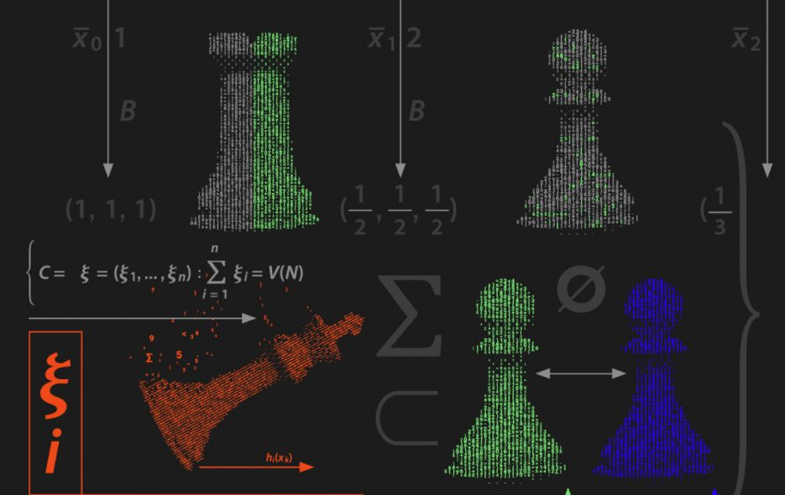
Теория игр

Slide 2
Введение в теорию игр
Теория игр — это теория математических моделей принятия решений в условиях неопределенности, когда принимающий решение субъект («игрок») располагает информацией лишь о множестве возможных ситуаций, в одной из которых он в действительности находится, о множестве решений («стратегий»), которые он может принять, и о количественной мере того «выигрыша», который он мог бы получить, выбрав в данной ситуации данную стратегию.

Slide 3
Цель теории игр
Цель теории игр – разработать методы для определения оптимальной стратегии каждого игрока.
Стратегия игрока называется оптимальной, если она обеспечивает этому игроку при многократном повторении игры максимально возможный средний выигрыш (или минимально возможный средний проигрыш независимо от поведения противника).
Теория игр помогает анализировать различные сценарии поведения игроков в игровых ситуациях,
предсказывать их действия и выбирать оптимальные стратегии для достижения желаемых результатов.

Slide 4
Основные понятия теории игр
Стратегия - это план действий игрока.
Равновесие - это ситуация, когда ни один игрок не может улучшить свой выигрыш, изменив свою стратегию при неизменных стратегиях других игроков.
Игра – это математическая модель реальной конфликтной ситуации. Стороны, участвующие в конфликте, называются игроками. Исход конфликта называется выигрышем. Правила игры – это система условий, определяющая варианты действий игроков; объем информации каждого игрока о поведении партнеров; выигрыш, к которому приводит каждая совокупность действий.
Игра называется антагонистической (с нулевой суммой), если выигрыш одного из игроков равен проигрышу другого.
Выбор и осуществление одного из вариантов действий, предусмотренных правилами, называется ходом игрока. Ходы могут быть личными и случайными.
Личный ход – это сознательный выбор игроком одного из вариантов действий (например, в шахматах).
Случайный ход – это случайно выбранное действие (например, бросание игральной кости). Мы будем рассматривать только личные ходы.
Игра называется конечной, если у каждого игрока имеется конечное число стратегий, и бесконечной – в противном случае.

Slide 5
Математическая модель теории игр
Теория игр использует математический аппарат для моделирования стратегических ситуаций. Основными элементами математической модели являются:
Множество игроков
Множество стратегий каждого игрока
Функция выигрыша для каждого игрока

Slide 6
Пример игры “Мафия”
Теория игр в мафии включает в себя анализ стратегий, тактик и вероятностей, которые могут помочь игрокам принимать решения во время игры. Например, игрокам нужно учитывать вероятность того, что конкретный игрок является мафией, и использовать эту информацию для принятия решений о том, кого голосовать на следующем этапе игры.
Также важно учитывать различные варианты развития игры и предвидеть действия других игроков. Например, если игроки заметили, что один из участников игры стал слишком активным или наоборот слишком тихим, это может быть признаком его роли в игре.
Также важно учитывать факторы риска и выгоды при принятии решений. Например, стоит ли рискнуть и обнаружить мафию, зная, что это может привести к тому, что вас убьют на следующей ночи.
В целом, теория игр в мафии помогает игрокам лучше понять динамику игры, предвидеть действия других игроков и улучшить свои шансы на победу.

Slide 7
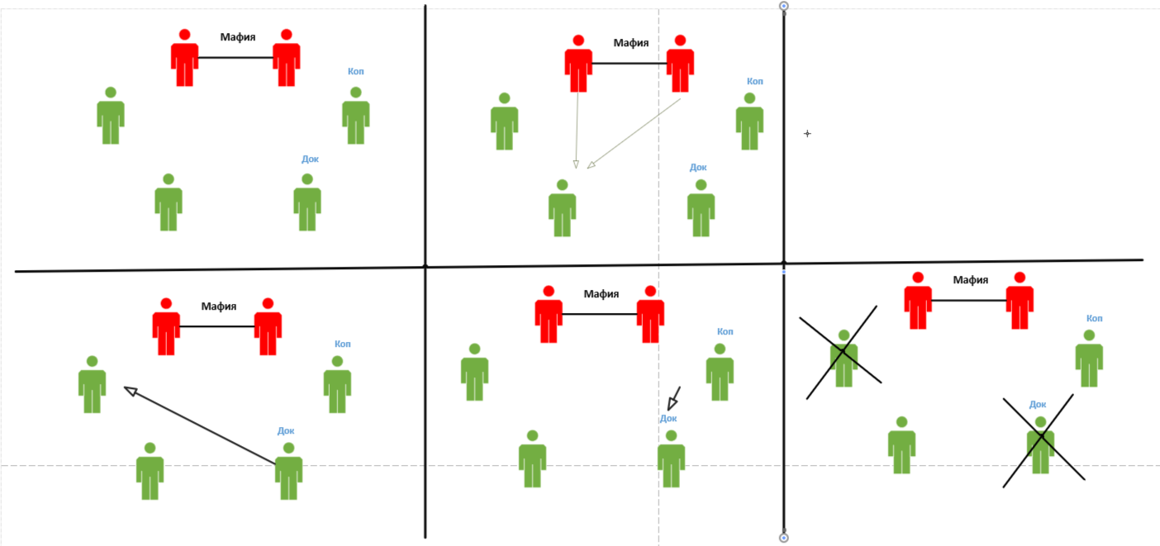
Математическая модель

Slide 8
Применение теории игр
Теория игр используется для анализа стратегических решений в различных областях, включая экономику, политику, социологию, психологию, биологию и информатику.
Экономика: Модель Курно - фокусируется на конкуренции по объему выпуска. В этой модели фирмы выбирают количество продукции, которое они будут производить, при этом каждая фирма принимает во внимание возможное поведение конкурентов. Цель — максимизировать прибыль, учитывая стратегию других игроков.
Политика: Игра "дилемма заключенного”— это классический пример теории игр, который показывает, как недоверие между сторонами может препятствовать кооперации. В этой игре два заключенных имеют возможность сотрудничать (не признаваться в преступлении) или предавать друг друга (сдавшись полиции). Если оба сотрудничают, они получают меньший срок, но страх быть преданным приводит к тому, что оба могут выбрать предательство, что хуже для обоих.
Информатика: "Игра в узел". В этой игре два игрока ходят поочередно и стараются достичь победы, двигаясь по графу, состоящему из узлов и рёбер. Каждый узел представляет собой определенное состояние игры, а рёбра соединяют узлы и представляют возможные ходы игроков. Игроки стремятся выбирать оптимальные ходы, учитывая возможные ходы противника. Теория игр в информатике используется для анализа стратегий и оптимальных решений в различных сценариях, таких как мультиплеерные игры, аукционы, сетевая безопасность и другие.

Slide 9
Вывод:
Итак, теория игр и ее математическая модель открывают перед нами увлекательный мир стратегического мышления и принятия решений. Надеюсь, что наша презентация вдохновила вас изучать эту увлекательную тему и применять полученные знания в различных сферах жизни.

